Slide 1
毕业论文核心两章汇报
基于道路交通标志的
跨天气视觉重定位方法
以稳定语义路标连接“离线建图”与“二次经过时的 GPS 恢复”
汇报人：张奥恒
2026 年 10 月

Slide 2
汇报结构
总览
围绕“问题—方法—证据—结论”展开两个核心章节
01
问题描述
为什么传统离线视觉地图在跨天气条件下失效？
02
解决方案
交通标志语义锚点 + 度量相对位姿 + GPS 恢复
03
实验结果
核心算法链路、单次实验结果与评价设计
04
结论
创新点、阶段结论与汇报前优先工作
核心判断
传统方法依赖“看起来相似”；本文进一步利用“同一块固定交通标志的世界位置不变”。

Slide 3
01
问题描述
跨天气外观变化，使传统离线视觉地图重定位失去稳定对应关系

Slide 4
现有方案：基于离线视觉地图的重定位
问题描述
1
第一次经过
2
第二次经过
3
恢复位置
采集图像并构建离线视觉地图
当前图像与地图特征/外观匹配
求解当前车辆在历史地图中的位姿
隐含前提
第二次看到的道路场景，必须与离线地图中的图像“足够相似”
局部特征需要可重复检测
全局外观描述需要保持相似
跨序列必须建立足够多的正确对应

Slide 5
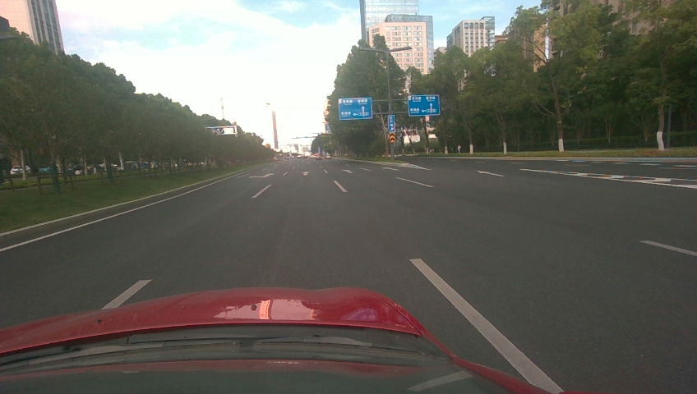
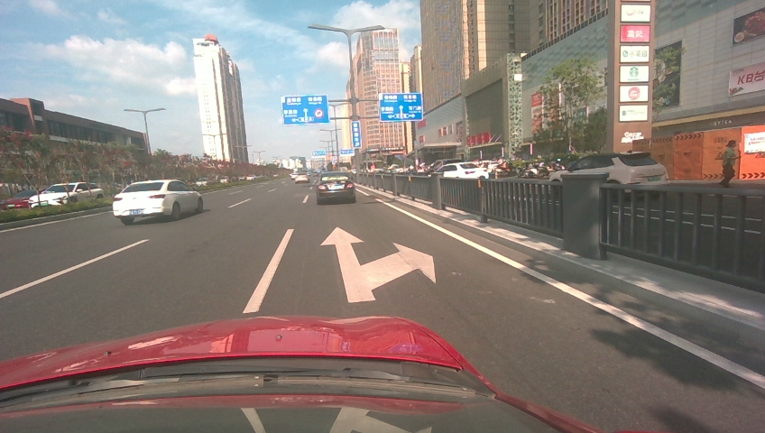
天气变化打破了“外观一致”假设
问题描述
天气 A：离线建图
天气 B：再次经过
清晰纹理
稳定阴影
较高对比度
雨雾、强弱光变化、能见度下降
→ 关键点重复率下降
→ 误匹配增加
→ 重定位失败
×
示意说明：图中展示两次独立道路序列的场景外观差异。
核心矛盾：不是地图中没有这个地方，而是天气变化后“认不出来”。

Slide 6
本文思路：增加道路交通标志语义锚点
问题描述
普通道路背景
道路交通标志
纹理受雨、雾、光照影响明显
阴影和动态车辆改变外观
跨天气匹配稳定性不足
位置固定：可绑定全局坐标
语义明确：类别与文字可辅助重识别
形状规范：可提供平面与结构几何约束
跨天气条件下通常比普通背景更易辨识
外观线索
易退化
语义 + 几何
长期定位锚点
从“匹配整幅场景”转为“识别固定路标并恢复相对位姿”。

Slide 7
关键价值：一种基于稳定语义锚点的重识别新思路
问题描述
核心不局限于 GPS，而是用“可重复识别的固定目标”连接离线先验与在线观测
离线端｜建立语义锚点
在线端｜跨天气重识别
1
绑定全局参考
1
关联同一语义锚点
GPS、高精地图、测量控制点等；本次以 GPS 为例
语义类别 + 外观/结构联合确认
2
估计相对位姿
2
估计当前相对位姿
求参考时刻相机到标志牌 T_C1S
求当前相机到标志牌 T_C2S
3
语义锚点入库
3
恢复全局状态
保存身份、描述信息与全局位姿 T_WS
反推车辆位置；本次汇报具体恢复 GPS
方法价值在于验证“语义锚点重识别 + 几何定位”可行；GPS 是本次实验载体，而不是方法边界。

Slide 8
定位闭环的坐标关系
问题描述
W：世界/GPS 坐标系；C₁：建图相机；C₂：重定位相机；S：交通标志
第一次经过：标定路标
第二次经过：恢复车辆位置
T_WS = T_WC₁ᴳᴾˢ · T_C₁S
T_WC₂ = T_WS · T_C₂S⁻¹
短段高精度 GPS 相机→标志
已知路标全局位置 当前观测
输出：交通标志在世界坐标系中的固定位置
输出：当前车辆全局位姿与 GPS 坐标
核心瓶颈：两次经过时，都必须稳定获得“相机—交通标志”的度量相对位姿。

Slide 9
由应用问题抽象出的四个科学问题
问题描述
01
跨天气关联
02
绝对尺度
如何利用交通标志语义，建立天气 A 与天气 B 的可靠路标对应？
单目视觉缺少米制尺度，如何恢复目标的真实深度？
03
位姿多解
04
全局闭环
平面单应性分解存在多组候选，如何选出物理解？
如何将相对位姿与 GPS/SLAM 坐标统一并验证精度？
论文核心两章分别回答：如何“算准相对位姿”，以及如何“用路标完成跨天气重定位”。

Slide 10
核心章一：交通标志度量相对位姿估计
解决方案
序列内恢复尺度，跨序列恢复姿态，目标结构排除伪解
1
2
3
4
5
多帧目标观测
Looming 测距
跨序列匹配
结构消歧
尺度注入
ROI / 四角点序列
时序运动恢复绝对深度
LoFTR + RANSAC 单应性
汉字横/竖拓扑约束
输出米制 6-DoF 位姿
输入：两次独立行驶序列 + 相机内参 + 各自短时 VIO 轨迹 → 输出：具有真实尺度的相对位姿 T_C₁C₂

Slide 11
步骤一：时序运动学尺度锚定
解决方案
利用车辆逼近目标产生的视觉膨胀，恢复标志牌绝对深度
为什么需要多帧？
核心模型
单目 SLAM 的平移只有相对尺度
相邻两帧像素膨胀量太小，1 px 抖动会显著放大深度误差
使用更长时间基线与滑动窗口最小二乘，提高数值稳定性
通过 H_R = K R₁₂ K⁻¹ 消除相机旋转分量
Z = r_near · Δd / Δr − Δd
r：目标中心到 FOE 的径向距离
Δr：多帧观测中的径向膨胀量
Δd：相机沿前进方向的真实位移
当前实现：16 帧滑动窗口 LSQ
典型记录：Z = 7.951 m，Δr = 32.6 px
尺度来源：短时视觉—惯性位移 Δd

Slide 12
步骤二：跨序列平面几何初解
解决方案
在两次独立经过之间恢复旋转、平移方向与标志牌法向量
LoFTR
+
RANSAC
序列 1 / 天气 A
序列 2 / 天气 B
H → 分解得到多组候选 (R, t/d, n)
旋转 R 可估计｜平移只有方向 t/d｜存在 4 组候选解

Slide 13
步骤三：利用标志内部结构排除伪解
解决方案
结构先验
候选解结构一致性
交通标志中的汉字/图形包含大量横向与竖向笔画。将这些线段按候选平面逆投影到 3D 后，正确位姿应更符合平行与正交关系。
候选解 1
0.720
未通过正深度
候选解 2
0.116
当前最优
v_h ⟂ v_v
候选解 3
0.650
未通过正深度
候选解 4
0.589
结构误差较大
E_ortho = | v_hᵀ v_v |
数值来自 2026-06-30 单次可追溯运行记录。

Slide 14
步骤四：跨模态尺度注入
解决方案
把序列内恢复的绝对深度，注入跨序列无尺度平面几何
Looming 深度
中心像素反投影
投影到平面法向
尺度恢复
Z
X_c = ZK⁻¹p_c
d = nᵀX_c
t_real = (t/d)·d
米制尺度
目标中心 3D 点
正交平面距离
米制平移
最终输出：T_C₁C₂ = {R, t_real}，平移具有真实物理单位

Slide 15
从“能运行”走向“可用”：稳健化设计
解决方案
长基线 + 滑动窗口
旋转补偿
ROI + RANSAC
增大 Δr，减弱像素量化误差
去除相机偏航/俯仰对 Looming 的污染
提高平面匹配纯度，过滤错误对应
正深度 + 结构筛选
自动退化判据
联合非线性优化
排除单应性分解的伪解
Δr、FOE 距离、条件数、覆盖率联合门控
统一优化尺度、位姿、法向量与重投影误差
E = λ₁E_looming + λ₂E_H + λ₃E_ortho + λ₄E_reproj

Slide 16
核心章二：跨天气重定位系统
解决方案
交通标志把天气 A 的离线地图与天气 B 的当前车辆连接起来
离线端｜天气 A
在线端｜天气 B
1
D456 图像 + IMU
1
检测交通标志
ORB-SLAM3 局部轨迹
语义类别与区域
2
短段 RTK-GPS
2
跨天气重识别
世界坐标锚定
确认同一物理路标
3
交通标志观测
3
当前相对位姿
T_C₁S 相对位姿
求 T_C₂S
4
语义路标入库
4
车辆 GPS 恢复
ID / 描述子 / T_WS
T_WC₂ = T_WS T_C₂S⁻¹
共享：交通标志全局位姿 T_WS

Slide 17
数据采集与时间同步
解决方案
保证相机、IMU、GPS 与 ORB-SLAM3 轨迹处于可审计的时间链路
D456 彩色图像
D456 IMU
G90 RTK-GNSS
848×480 @ 30 FPS
约 200 Hz，设备时钟
NMEA UTC，高精度参考
设备时间 ↔ 主机 UTC 仿射拟合
输出同步残差、每帧 GPS 时间差、卫星数与 HDOP
EuRoC 图像/IMU目录
frame_gps.csv
ORB-SLAM3 轨迹
metadata.json 质量指标
说明：未接 GPS PPS，因此属于“有误差度量的软件同步”，不宣称硬件零误差同步。

Slide 18
实验平台与当前数据链
实验结果
硬件与数据
• Intel RealSense D456
• G90 RTK-GNSS / NMEA
• 图像 848×480 @ 30 FPS
• IMU 约 200 Hz
• 多段道路序列、逐帧轨迹、ROI/四角点标注
真实道路采集帧
采集
SLAM
分段
标注
Looming
LoFTR/H
GPS验证
现状：工程流水线已形成；需要用跨天气成对数据重新完成最终对比实验。

Slide 19
单次可追溯运行结果
实验结果
来源：experiment_results.txt，运行时间 2026-06-30 16:46:08
模块 | 指标 | 记录值
Looming | 滑动窗口 / 膨胀量 | 16 帧 / 32.6 px
Looming | 恢复光轴深度 Z | 7.951 m
跨序列匹配 | LoFTR ROI 有效匹配 | 62 对
结构消歧 | 候选 2 / 候选 4 正交误差 | 0.1160 / 0.5893
尺度注入 | 恢复平面距离 d | 8.697 m
尺度注入 | 恢复平移模长 |t_real| | 1.5162 m
模块
指标
记录值
能够说明
核心链路已经跑通：
测距 → 匹配 → 消歧 → 尺度恢复
不能说明
单次结果不能证明跨天气定位精度，也不能代替批量真值评估。
阶段判断：方法原型“可运行”，但最终论文结论仍应以跨天气批量实验为准。

Slide 20
系统实现与当前成果
实验结果
工程系统
核心算法
D456 图像/IMU 与 GPS 同步采集工具
在线/离线 ORB-SLAM3 与轨迹导出
轨迹分段、标注、缓存与可视化
多帧 Looming 深度恢复原型
LoFTR + 单应性分解 + 结构消歧
跨序列尺度注入计算链
跨序列交通标志 ROI 匹配
滑动窗口 Looming 深度恢复
旋转补偿与 FOE 几何建模
单应性分解与候选位姿生成
汉字横竖结构约束消歧
绝对尺度注入与轨迹对齐
已形成“数据采集—轨迹恢复—目标匹配—尺度恢复—全局定位”的完整技术链。

Slide 21
完整实验设计：验证“跨天气重定位”是否成立
实验结果
A｜跨天气识别
B｜几何精度
C｜消融与鲁棒性
晴→雨、晴→雾等天气组合
标志检出率与重识别 Recall@1
传统外观检索 vs 标志辅助
深度 MAE / RMSE / MAPE
平移误差与旋转误差
GPS 平面定位误差 / ATE
单帧 vs 多帧
无去旋 / 无结构筛选
距离、FOE、模糊、匹配数分组
结果必须同时报告：样本数 N、均值、中位数、RMSE、95% 分位数、成功率，并按天气组合分组。

Slide 22
结论与创新点凝练
结论
1
跨天气语义锚点
交通标志在传统视觉地图匹配退化时提供稳定定位参照
2
时序运动尺度锚定
多帧视觉膨胀与短时 VIO 运动联合恢复绝对深度
3
目标结构消歧
利用标志内部横/竖拓扑筛选单应性物理解
4
通用重定位闭环
语义锚点可连接不同全局参考；本次以 GPS 恢复为实例
结论：已形成以交通标志为语义锚点、由相对位姿恢复车辆全局位置的完整方法框架。

Slide 23
下一步工作与优先级
结论
P0
修复 GPS 真值链路
核对时间戳、帧索引、ENU 转换与坐标方向
P0
采集跨天气成对数据
同一路段、同一标志、不同天气，保证 RTK 真值
P1
完成批量对比与消融
传统视觉检索 / PnP / 纯 SLAM / 本文方法
P1
实现自动退化检测
Δr、FOE、单应性条件数、匹配覆盖率联合门控
P2
统一联合优化
鲁棒核 + 不确定性权重 + 多约束联合求解
近期目标：形成 1 套可复现跨天气数据 + 1 张主结果表 + 1 组消融图 + 1 张完整系统流程图

Slide 24
总结
以固定交通标志为跨天气语义锚点
用一小段高精度 GPS 标定路标
在第二次经过时恢复车辆当前 GPS
谢谢，请批评指正
Q & A

